Slide 1




RUTA DEL VINO ARRIBES
INTELIGENCIA ARTIFICIAL AL SERVICIO DE TU VIAJE

Slide 2
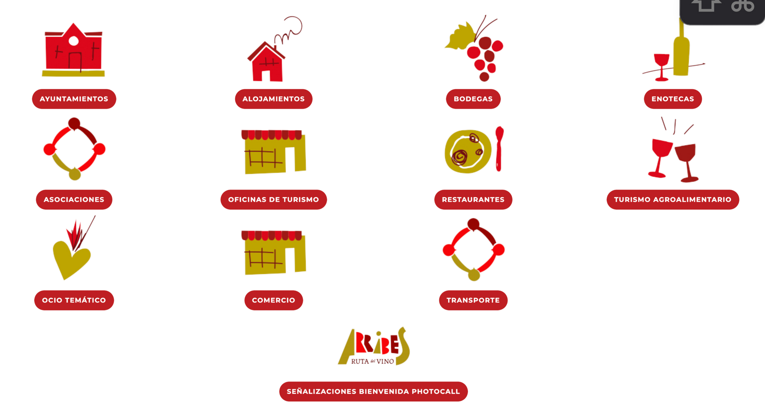
www. rutadelvinoarribes.com

Slide 3
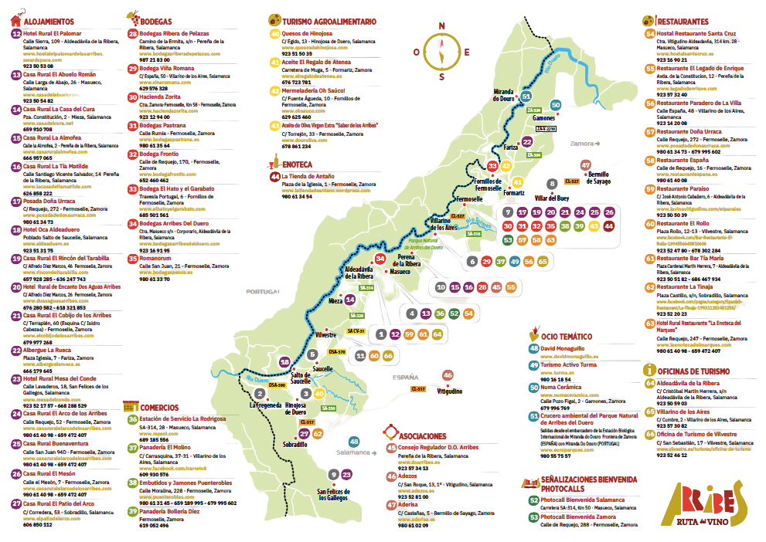

Slide 4
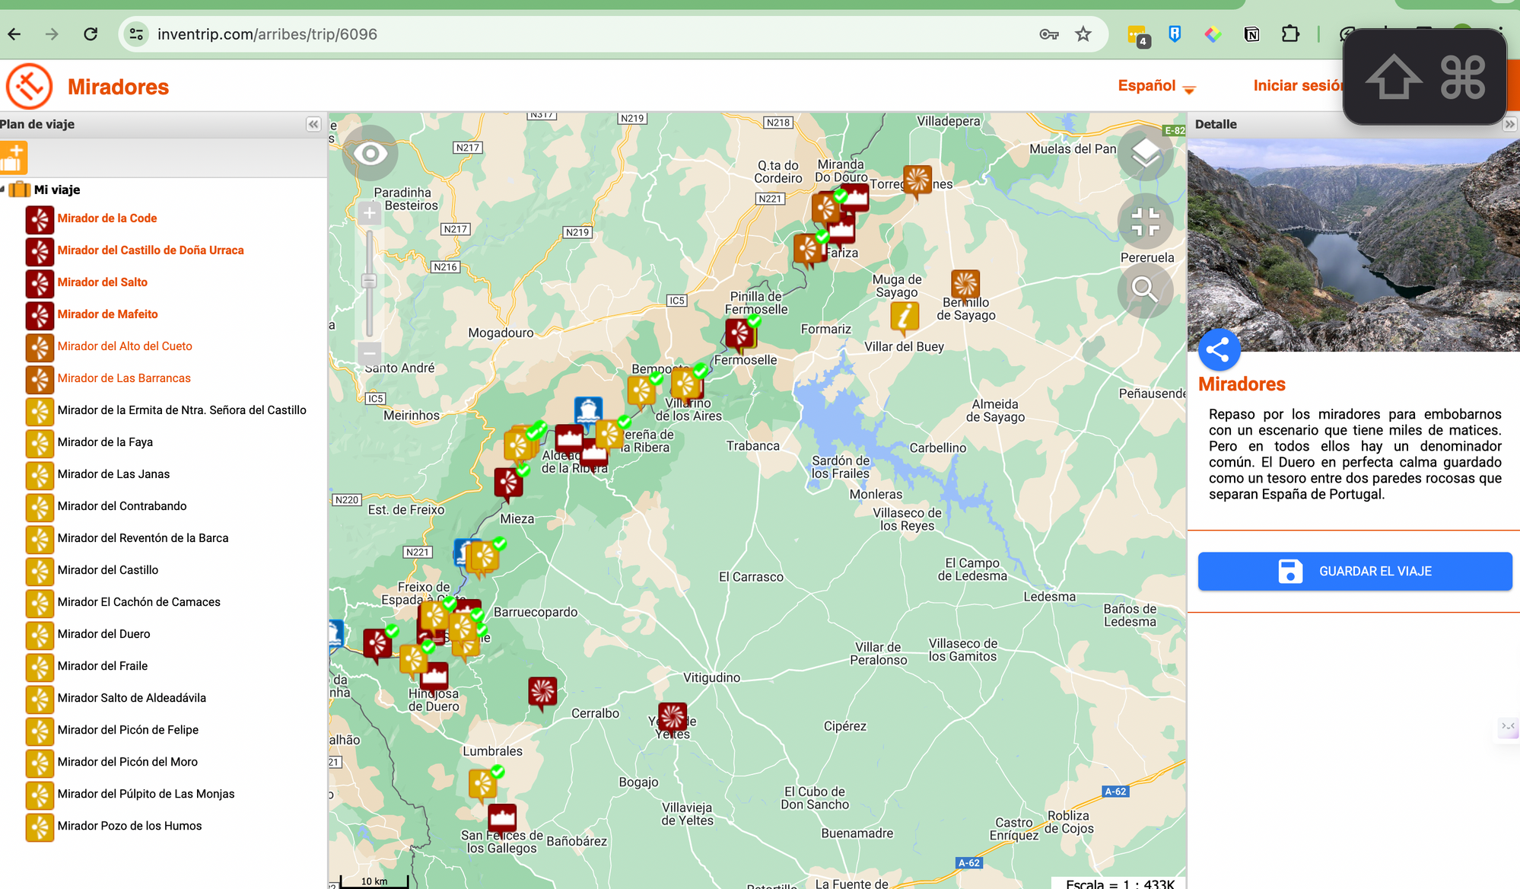

Slide 5

¿Sientes que organizar tu viaje es más difícil que salir del laberinto?

Slide 6

Diciembre 2022 Chat Gpt

Slide 7

Lo sabe todo....

Slide 8
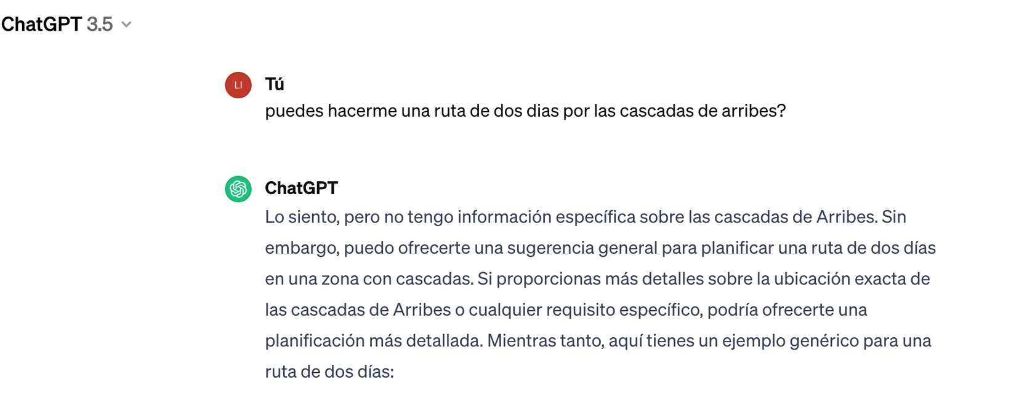
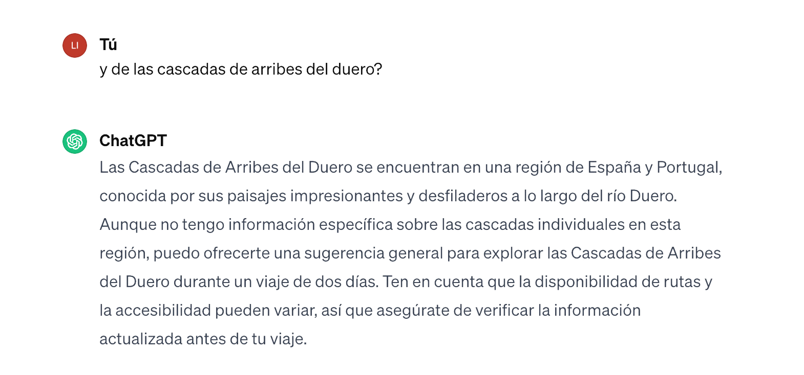
o casi....

Slide 9
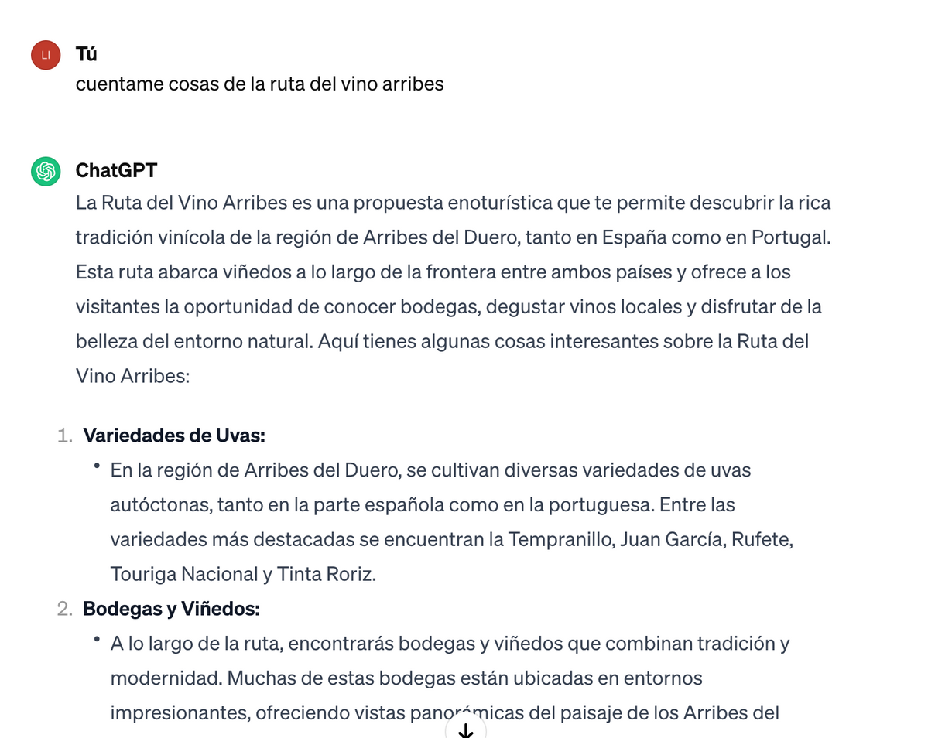
error
error
error
error

Slide 10
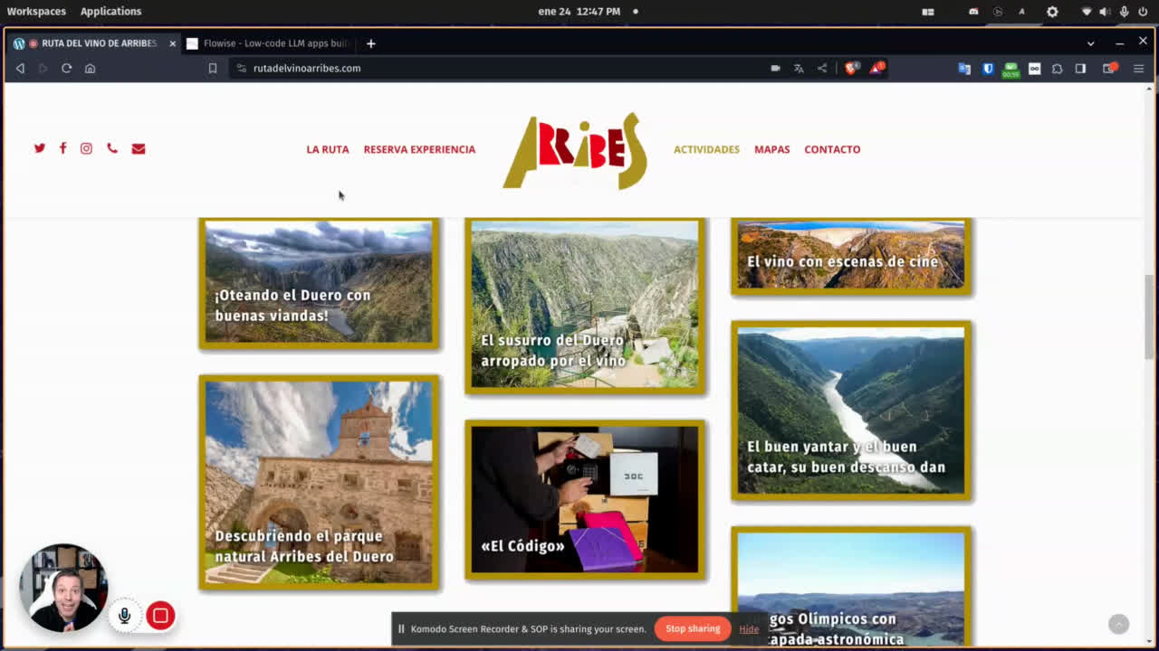

Slide 11
Nos vemos en Arribes
GRACIAS POR SU ATENCIÓN

